Slide 1

UBND QUẬN LONG BIÊN
TRƯỜNG MẦM NON HOA SỮA
LĨNH VỰC PHÁT TRIỂN THẨM MỸ
HOẠT ĐỘNG ÂM NHẠC
Đề tài: Dạy hát: “ Mùa hè đến”
Nghe hát: “Bé yêu biển lắm”
Lứa tuổi: MGB 3 – 4 tuổi
Giáo viên: Bùi Thị Hoa

Slide 2


TÀI NĂNG NHÍ

Slide 3


PHẦN 1
Thử tài bé yêu

Slide 4


Slide 5
PHẦN 2
Tài năng của bé

Slide 6
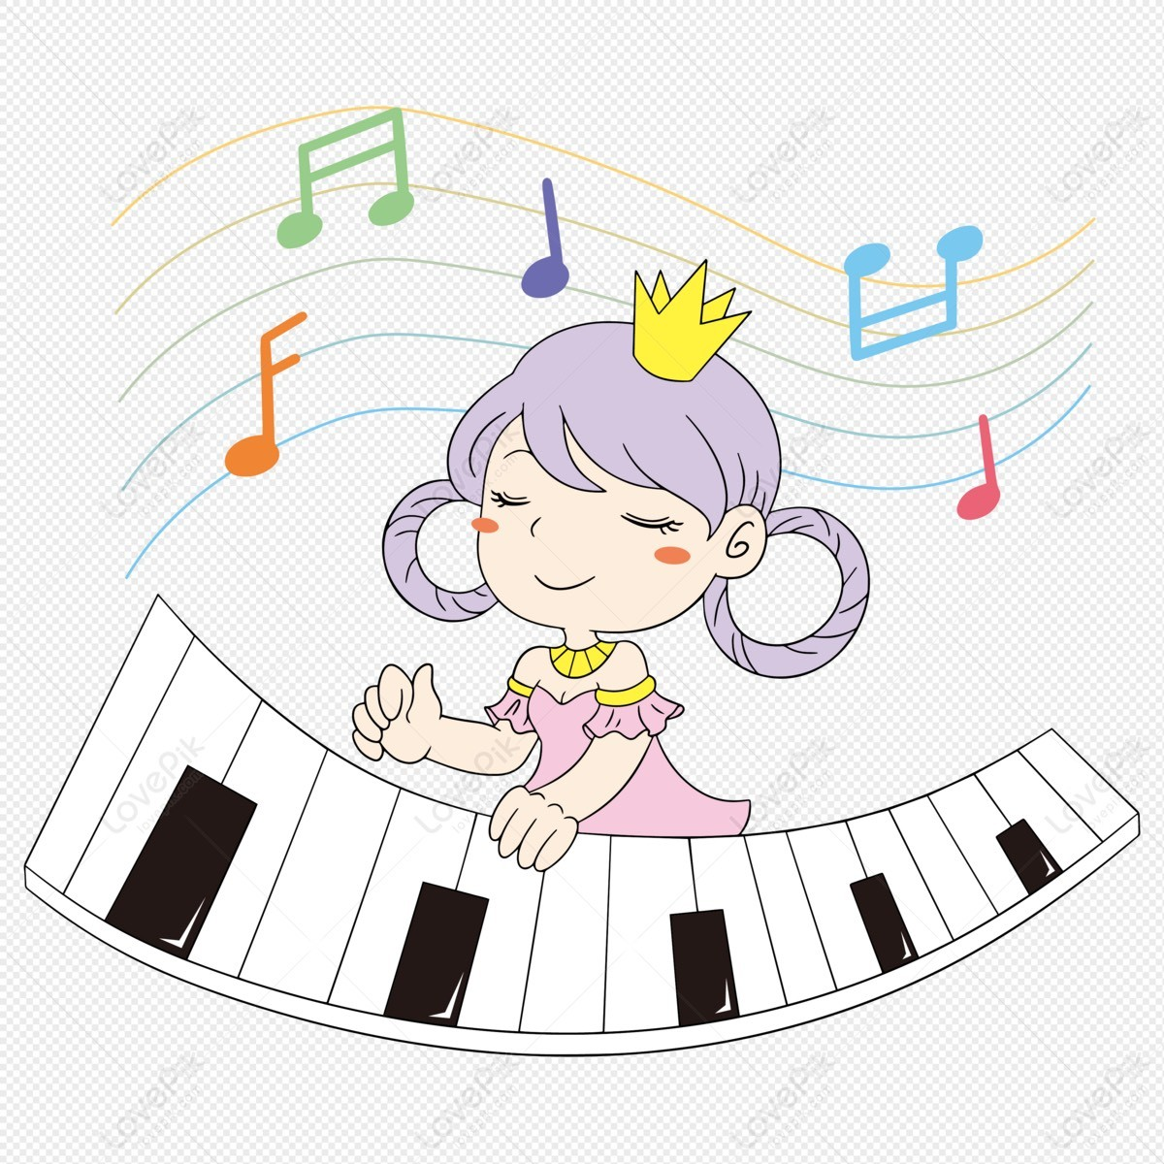
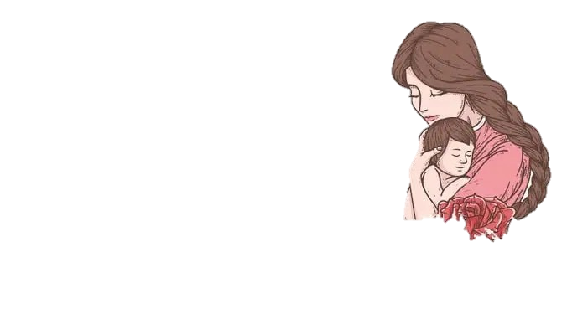
PHẦN 3
Giai điệu yêu thương

Slide 7

Chúc các con nhiều sức khỏe,
chăm ngoan học giỏi

